Slide 1
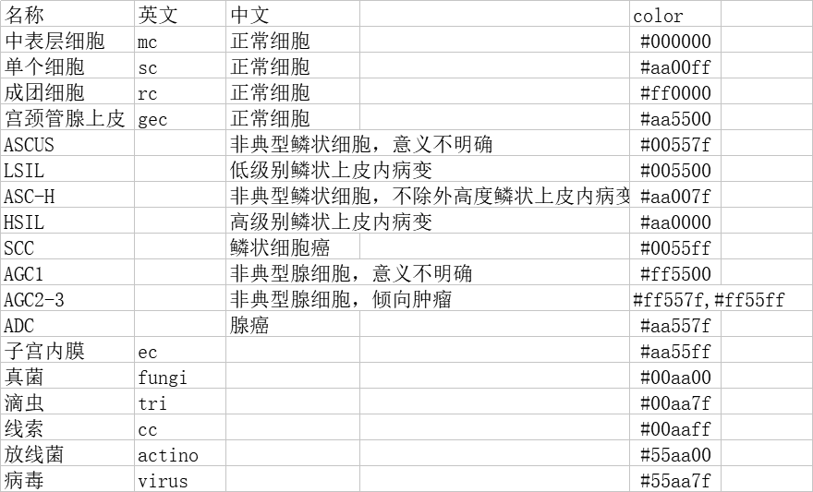
标记修改只针对非正常细胞，下面表格内前四类细胞对应的标记不需要修改。

Slide 2
整体原则：使标记具有单元性。尽量使单个标记对应单个细胞，或不可分割的成团细胞。

Slide 3
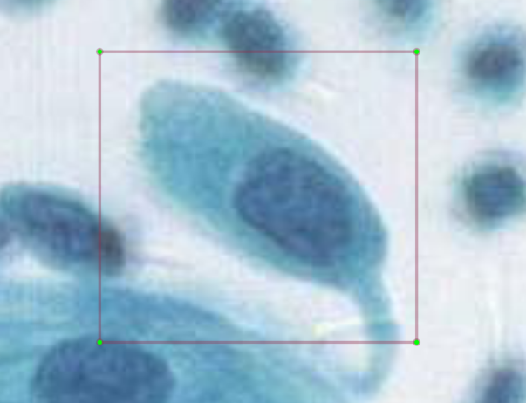
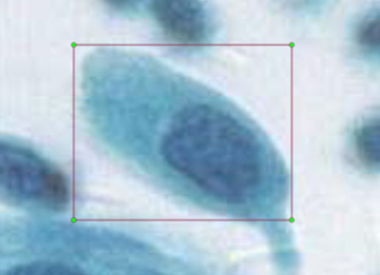
原则1：缩小标记范围，让框紧贴细胞。

Slide 4
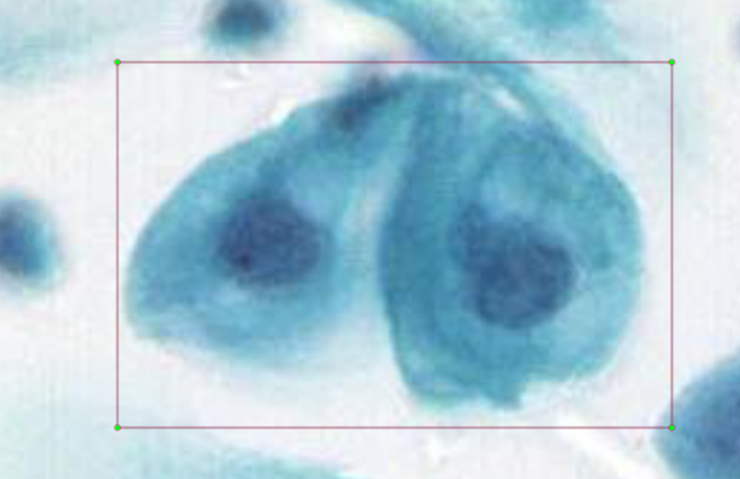
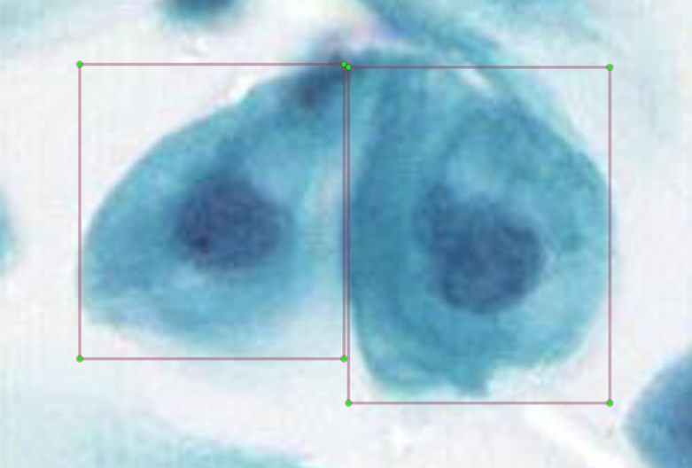
原则2：如果有两个或多个细胞在一个框内，则将他们分开。

Slide 5
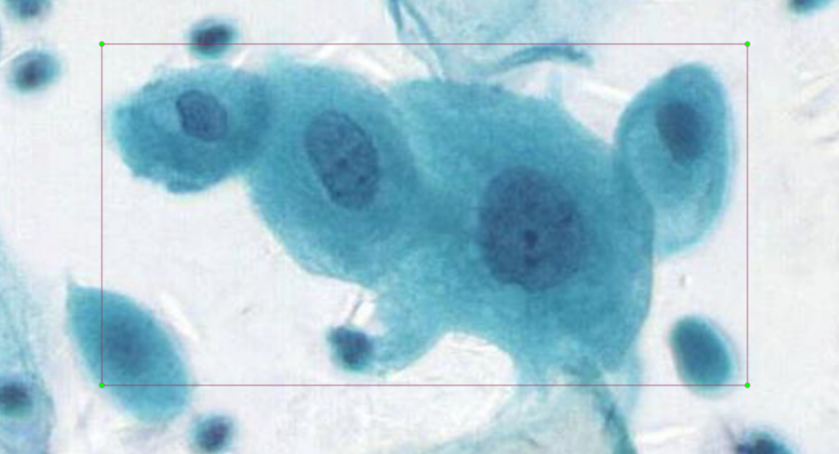
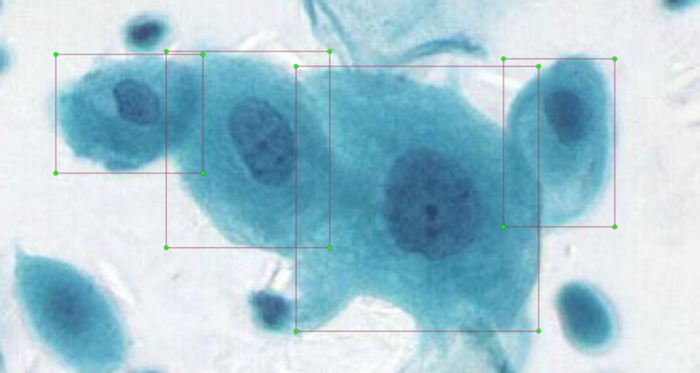
原则2：如果有两个或多个细胞在一个框内，则将他们分开，有部分重叠不影响。

Slide 6
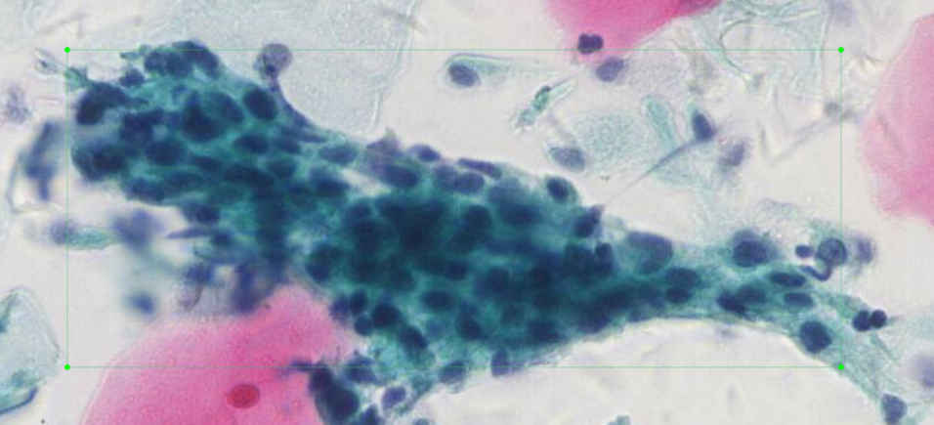
原则3：有的细胞具有成团特征，细胞小且界限模糊，这类标记不用改成多个框，但需要将框修改至贴近细胞边缘。

Slide 7
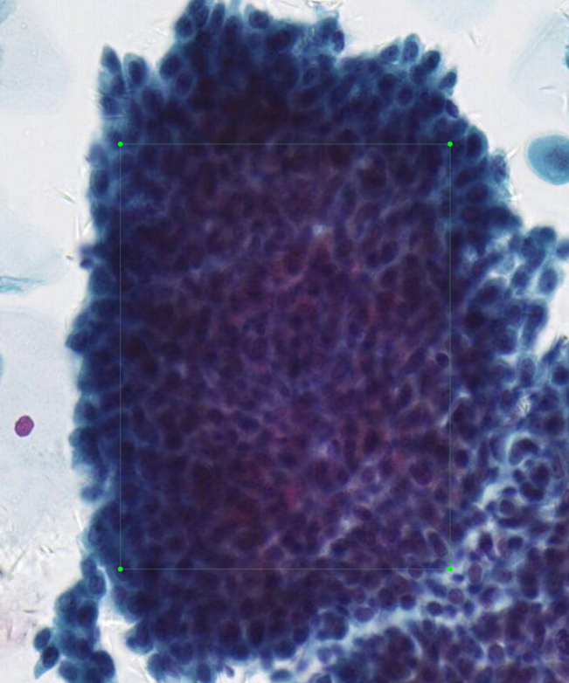
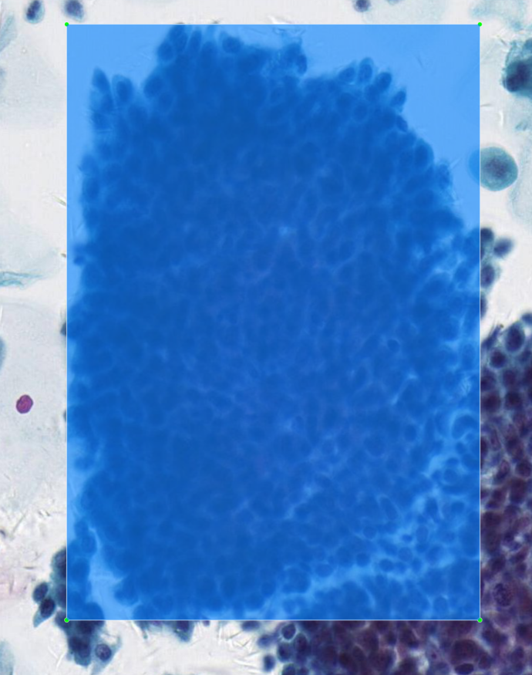
原则3：有的细胞具有成团特征，细胞小且界限模糊，这类标记不用改成多个框，但需要将框修改至贴近细胞边缘。

